Slide 1

使用HP扫描
HP-m1213nf打印机

Slide 2
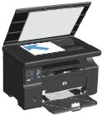
Step1. 请将原稿放入一体机的玻璃面板上。

Slide 3
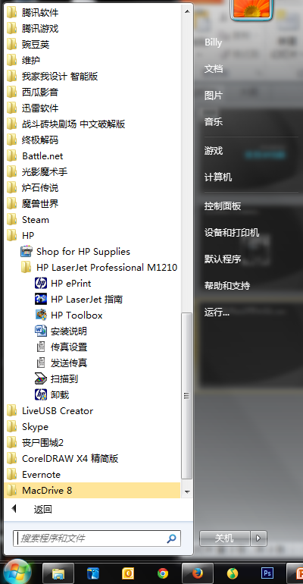
Step2. 依次点击“开始”→“所有程序”→“HP”→
“HP LaserJet Professional M1210 MFP Series”→“扫描到”
点击

Slide 4
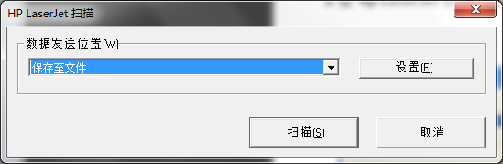
Step3. 在“hp LaserJet 扫描”窗口中，点击“扫描”按钮。

Slide 5
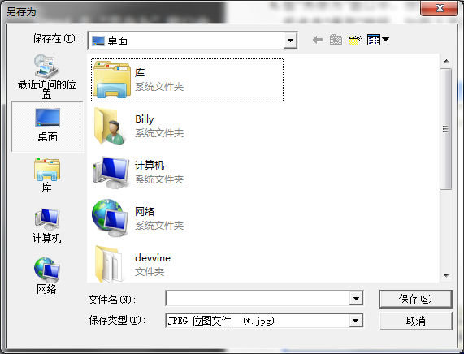
Step4. 在“另存为”窗口中，按您的需要选择文件的保存位置、保存名称和保存类型，
然后点击“保存”按钮。
这里是文件名
“保存类型”可以选择生成PDF文档

Slide 6
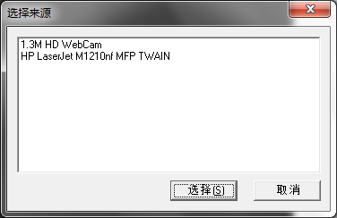
Step5. 在“选择来源”窗口中，选择“HP LaserJet M1210nf MFP TWAIN”，
然后点击“选择”按钮。

Slide 7
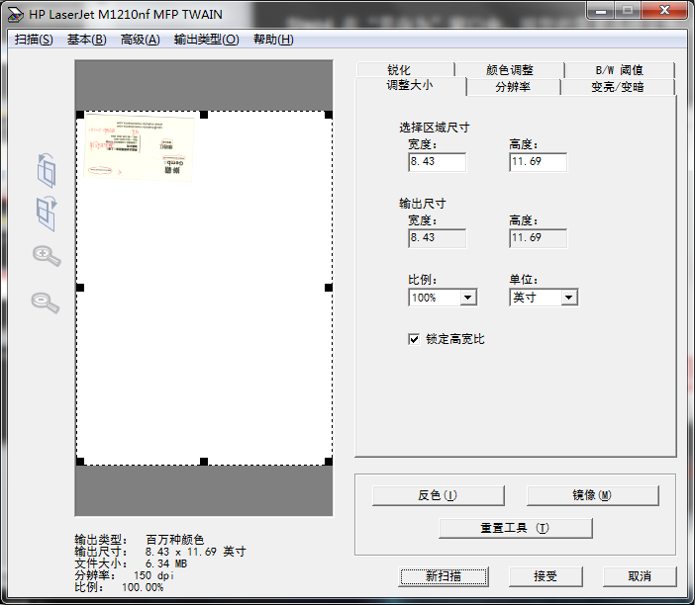
Step6. 在“HP LaserJet M1210nf MFP TWAIN”窗口中，您可以预览并且简单编辑
扫描的稿件，然后点击“接受”按钮。

Slide 8
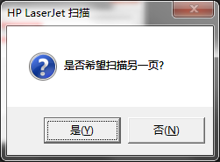
Step7. 在“hp LaserJet 扫描”窗口中，点击“否”按钮。

